Slide 1






















PRODUCT
互联网产品开发
互联网产品开发的理论基础
主讲人：马胜铭
时间：2026年
Notes:
1.1标题命名要求
微课PPT标题命名：知识点名称
教学PPT标题命名：教学任务名称（几个知识点合成是一个任务）
1.2文字要求
字体大小：思源宋体 CN Heavy、36-48号字、白色、单倍行距

Slide 2
01
去中心化与去中介化
技术民主化与商业效率革命的核心内涵
02
4C模型核心逻辑
体验、免费、兴趣、关联四维度解析
03
产品设计四原则
清晰、流畅、统一、美观的设计优先级
04
理论落地实践
理论结合实践的匹配逻辑与案例分析
Notes:
字体大小：思源宋体 CN SemiBold、22号字、白色、行距固定不要更改
如微课内容仅一个时则不需要添加目录页，反之多个内容需添加

Slide 3
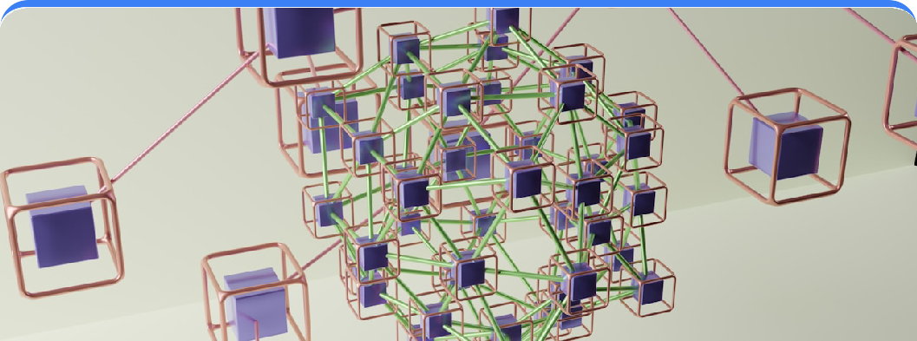





去中心化与去中介化
核心内涵
核心内涵
节点高度自治，无强制性中心控制单元。每个节点自由连接，数据分布式存储，打破了传统集中式架构的垄断。
剔除冗余的交易中间环节，使交易双方直接对接。通过缩短链路，大幅降低成本并提升商业流转效率。
VS
#节点自治
#无中心
#微博/区块链
#剔除环节
#提升效率
#电商平台
ESSENCE
ESSENCE
Notes:
首行标题：字体思源宋体 CN Heavy、28号字、蓝色（R0\G0\B102）
一级标题：字体思源黑体 CN Medium、22号字、黑色
二级标题：字体思源黑体 CN Medium、18号字、灰色（R118\G113\B113）
正文内容：字体思源黑体 CN Normal、16-18号字、黑色
忌满屏都是文字，应适当概括、修饰点缀或配图
所有段落行间距为多倍行距1.5，大段文字（超过三整行）叙述时首行缩进2字符
按中文习惯控制收尾字符。标点不得在一行字的开头，公式、字符串不得跨行断开--按中文习惯控制收尾字符
两端对齐，参考模板，段前段后均为0
以上要求均以在模板内进行设置，切勿更改模板。
注意：所有展示内容须在参考线内（红框内）展示，不可出边界。

Slide 4




典型落地案例
缩短链路
直接对接
零售行业
出行行业
亚马逊 / 阿里巴巴
剔除传统多级分销层级，实现品牌与消费者的高效连接。
Uber / 滴滴
打破传统调度中心模式，供需双方实时匹配。
Notes:
首行标题：字体思源宋体 CN Heavy、28号字、蓝色（R0\G0\B102）
一级标题：字体思源黑体 CN Medium、22号字、黑色
二级标题：字体思源黑体 CN Medium、18号字、灰色（R118\G113\B113）
正文内容：字体思源黑体 CN Normal、16-18号字、黑色
忌满屏都是文字，应适当概括、修饰点缀或配图
所有段落行间距为多倍行距1.5，大段文字（超过三整行）叙述时首行缩进2字符
按中文习惯控制收尾字符。标点不得在一行字的开头，公式、字符串不得跨行断开--按中文习惯控制收尾字符
两端对齐，参考模板，段前段后均为0
以上要求均以在模板内进行设置，切勿更改模板。
注意：所有展示内容须在参考线内（红框内）展示，不可出边界。

Slide 5





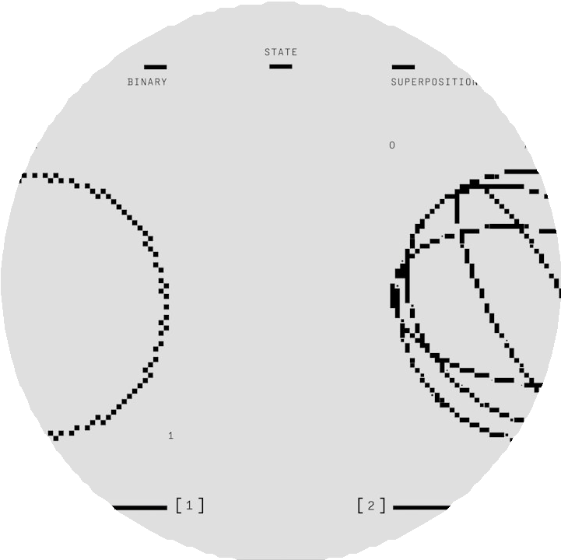








4C模型核心逻辑
设计与体验
好用与免费
体验 > 功能
案例：苹果
好用 > 产品
案例：微信
兴趣与社群
关联与网络
兴趣 > 身份
案例：小红书
关联 > 单点
案例：支付宝
Notes:
首行标题：字体思源宋体 CN Heavy、28号字、蓝色（R0\G0\B102）
一级标题：字体思源黑体 CN Medium、22号字、黑色
二级标题：字体思源黑体 CN Medium、18号字、灰色（R118\G113\B113）
正文内容：字体思源黑体 CN Normal、16-18号字、黑色
忌满屏都是文字，应适当概括、修饰点缀或配图
所有段落行间距为多倍行距1.5，大段文字（超过三整行）叙述时首行缩进2字符
按中文习惯控制收尾字符。标点不得在一行字的开头，公式、字符串不得跨行断开--按中文习惯控制收尾字符
两端对齐，参考模板，段前段后均为0
以上要求均以在模板内进行设置，切勿更改模板。
注意：所有展示内容须在参考线内（红框内）展示，不可出边界。

Slide 6









"4C"模型对产品设计的启示
体验优先
免费留存
兴趣聚合
网络增长
从"功能交付" 转向"体验叙事"
性能转化为情感触点
免费是手段好用是目的
降低门槛留住用户
社群是兴趣的
流体网络
标签化匹配连接
产品是节点 网络才是本体
开放连接放大效应
Notes:
首行标题：字体思源宋体 CN Heavy、28号字、蓝色（R0\G0\B102）
一级标题：字体思源黑体 CN Medium、22号字、黑色
二级标题：字体思源黑体 CN Medium、18号字、灰色（R118\G113\B113）
正文内容：字体思源黑体 CN Normal、16-18号字、黑色
忌满屏都是文字，应适当概括、修饰点缀或配图
所有段落行间距为多倍行距1.5，大段文字（超过三整行）叙述时首行缩进2字符
按中文习惯控制收尾字符。标点不得在一行字的开头，公式、字符串不得跨行断开--按中文习惯控制收尾字符
两端对齐，参考模板，段前段后均为0
以上要求均以在模板内进行设置，切勿更改模板。
注意：所有展示内容须在参考线内（红框内）展示，不可出边界。

Slide 7




4C模型与去中心化/去中介化的理论协同
去中心化 × 体验优先
技术民主化不仅仅是架构变革，更意味着将数据控制权归还用户，把冰冷的技术转化为有温度的情感触点。
去中介化 × 网络效应
砍掉低效的中间环节，让点对点连接更顺畅，利用网络规模的指数级增长，无限放大商业效率与价值。
社群兴趣 × 免费策略
以免费作为降低门槛的手段，利用共同兴趣构建高粘性社群，形成 “引流-留存-转化”的完整闭环。
融合与质变
Fusion & Qualitative Change
Notes:
首行标题：字体思源宋体 CN Heavy、28号字、蓝色（R0\G0\B102）
一级标题：字体思源黑体 CN Medium、22号字、黑色
二级标题：字体思源黑体 CN Medium、18号字、灰色（R118\G113\B113）
正文内容：字体思源黑体 CN Normal、16-18号字、黑色
忌满屏都是文字，应适当概括、修饰点缀或配图
所有段落行间距为多倍行距1.5，大段文字（超过三整行）叙述时首行缩进2字符
按中文习惯控制收尾字符。标点不得在一行字的开头，公式、字符串不得跨行断开--按中文习惯控制收尾字符
两端对齐，参考模板，段前段后均为0
以上要求均以在模板内进行设置，切勿更改模板。
注意：所有展示内容须在参考线内（红框内）展示，不可出边界。

Slide 8











产品设计四原则
4. 美观 Beauty
简约适配，动效适度点缀，拒绝冗余。
美观
3. 统一 Consistency
视觉交互一致，降低学习成本与开发消耗。
统一
2. 流畅 Fluency
突出核心功能，帮助用户高效完成任务。
流畅
1. 清晰 Clarity
首要基础
明确用户群体与场景，让功能一眼看懂。
FOUNDATION
Notes:
首行标题：字体思源宋体 CN Heavy、28号字、蓝色（R0\G0\B102）
一级标题：字体思源黑体 CN Medium、22号字、黑色
二级标题：字体思源黑体 CN Medium、18号字、灰色（R118\G113\B113）
正文内容：字体思源黑体 CN Normal、16-18号字、黑色
忌满屏都是文字，应适当概括、修饰点缀或配图
所有段落行间距为多倍行距1.5，大段文字（超过三整行）叙述时首行缩进2字符
按中文习惯控制收尾字符。标点不得在一行字的开头，公式、字符串不得跨行断开--按中文习惯控制收尾字符
两端对齐，参考模板，段前段后均为0
以上要求均以在模板内进行设置，切勿更改模板。
注意：所有展示内容须在参考线内（红框内）展示，不可出边界。

Slide 9










理论落地实践
体验是壁垒
功能易复制，唯体验难求
好用定留存
免费引流，好用锁客
终极
竞争
逻辑
网络成护城河
兴趣结社群，生态筑墙
核心竞争力构建
Notes:
首行标题：字体思源宋体 CN Heavy、28号字、蓝色（R0\G0\B102）
一级标题：字体思源黑体 CN Medium、22号字、黑色
二级标题：字体思源黑体 CN Medium、18号字、灰色（R118\G113\B113）
正文内容：字体思源黑体 CN Normal、16-18号字、黑色
忌满屏都是文字，应适当概括、修饰点缀或配图
所有段落行间距为多倍行距1.5，大段文字（超过三整行）叙述时首行缩进2字符
按中文习惯控制收尾字符。标点不得在一行字的开头，公式、字符串不得跨行断开--按中文习惯控制收尾字符
两端对齐，参考模板，段前段后均为0
以上要求均以在模板内进行设置，切勿更改模板。
注意：所有展示内容须在参考线内（红框内）展示，不可出边界。

Slide 10





THANK YOU
感谢观看!
主讲人：马胜铭
时间：2026年

